Slide 1
Театральная мозайка для наших детей.

Slide 2
МОСКОВСКИЙ ГОСУДАРСТВЕННЫЙ ИСТОРИКО-ЭТНОГРАФИЧЕСКИЙ ТЕАТР.

Slide 3
За этим серьезным названием скрывается уникальный коллектив профессиональных драматических актеров и музыкантов, в спектаклях которого органично сочетаются народная драматургия и режиссерское искусство, древнее песенное многоголосие и актерское мастерство, древнерусские музыкальные инструменты, яркие этнографические костюмы и колоритный народный язык.
Историко-этнографический театр был создан в 1988 году молодыми актерами – выпускниками старейшего в России Театрального училища имени М.С.Щепкина при Малом театре, во главе с бессменным художественным руководителем театра Михаилом Мизюковым.

Slide 4
В 2002 г. Московский государственный историко-этнографический театр стал Лауреатом и обладателем Почетного Знака Международного фольклорного фестиваля СТАРОПЛАНИНСКИЙ СОБОР «БАЛКАН ФОЛК 2002» в г. Велико Тырново (Болгария), а в 2003 г. – обладателем Гран-при «ЕВРОФОЛК 2003».

Slide 5
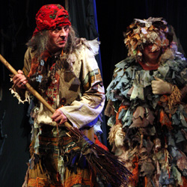
Сказ о доброй Марьюшке, храбром Иванушке и злой Бабе - Яге.

Slide 6
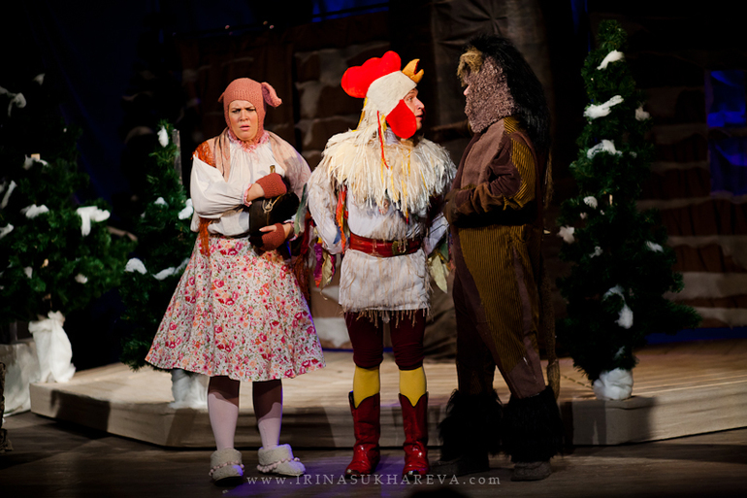
«ЗИМОВЬЕ ЗВЕРЕЙ.»

Slide 7
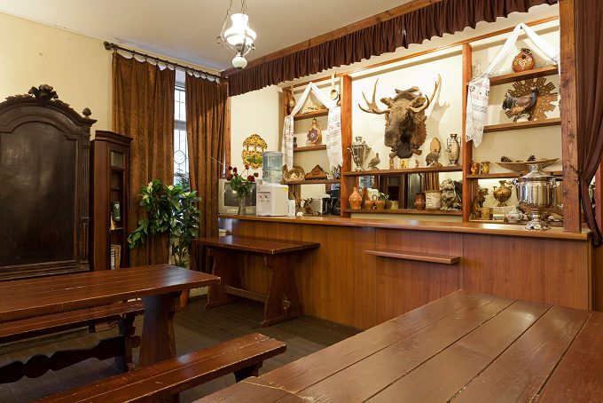
Буфет.

Slide 8
Новый драматический театр.

Slide 9
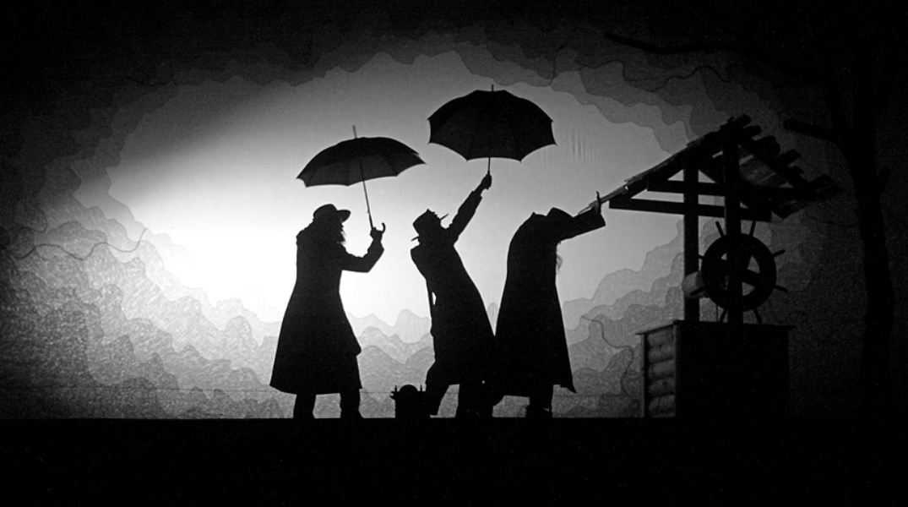
Московский Новый драматический театр был создан на базе актерского курса школы-студии МХАТ им. Вл. И. Немировича- Данченко и открылся 22 января 1976 года спектаклем по пьесе К. Симонова "Из записок Лопатина".
Первым главным режиссером стал руководитель курса, педагог и режиссер Виктор Карлович Монюков.

Slide 10

Театр с самой молодой труппой и самым новаторским подходом к классической драматургии, который начинал со спектаклей начинающих артистов, а сегодня получает первые призы театральных фестивалях.

Slide 11
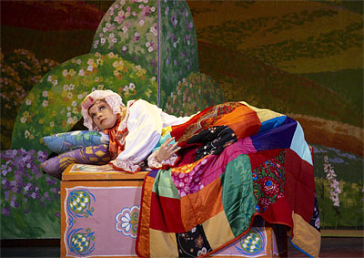
«КЛОЧКИ ПО ЗАКОУЛОЧКАМ.»

Slide 12
«Клочки по закоулочкам» - спектакль для самых-самых маленьких! Он поставлен по пьесе Г. Остера режиссером Алексеем Серовым. Пожалуй, никому не нужно объяснять, кто такой Григорий Остер. Это известный детский писатель… но пишет он не совсем обычные истории! Прославился, прежде всего, как автор «вредных» советов. Однако мало кто знает, что сказки Остера могут быть не только вредными, а еще и очень полезными. Остер – уникальный, оригинальный драматург.

Slide 13
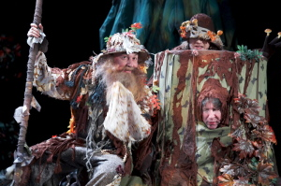
«Догоним солнце».

Slide 14
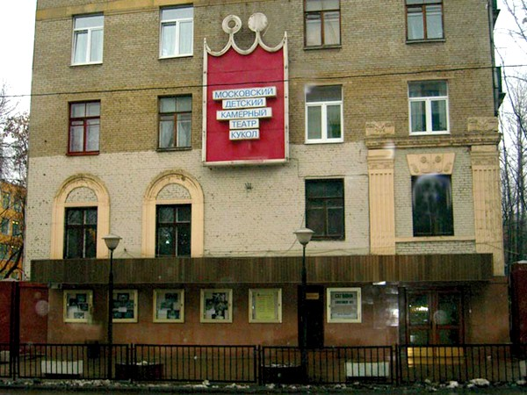
Детский камерный театр кукол.

Slide 15
Театр был создан решением Исполкома Моссовета на базе действующего коллектива «Кукольного объединения театральных спектаклей» Москонцерта и поселился в помещении бывшего кинотеатра «Север». Два года ушло на то, чтобы полуразрушенное помещение кинотеатра превратить в сказочный терем, и 6 февраля 1993 года театр распахнул свои двери перед десятками мальчишек и девчонок премьерой по сказке С. . Аксакова «Аленький цветочек».

Slide 16
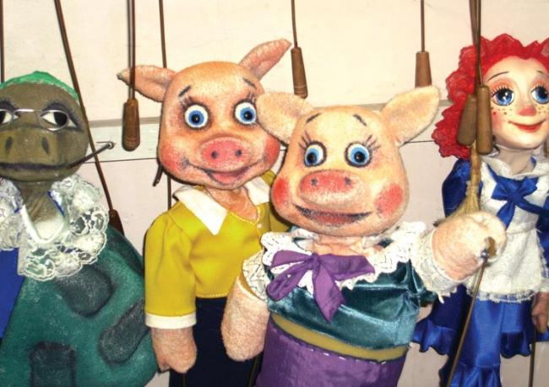

Slide 17
Сегодня Московский детский камерный театр кукол является одним из ведущих репертуарных детских театров города. На его афишах более 30 спектаклей по произведениям известных отечественных и зарубежных авторов.
За последние годы театр проехал со своими спектаклями от Челябинска до Ростова-на-Дону, от Подмосковья до Таллина.

Slide 18
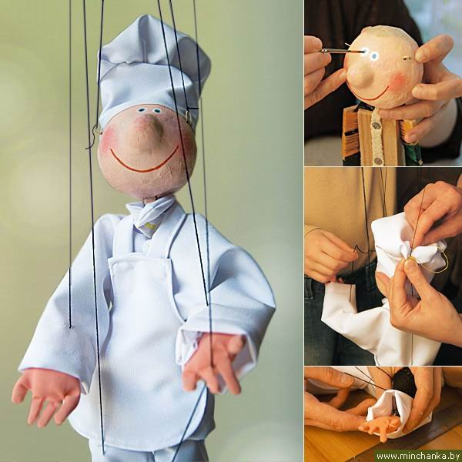

Slide 19
Сегодня в труппе театра самому молодому артисту всего шесть лет, но основной костяк составляют опытные мастера сцены, среди которых — заслуженные артисты РФ.
Основатель театра — ученик великого театрального режиссера Образцова, заслуженный артист России Виталий Викторович Елисеев.

Slide 20
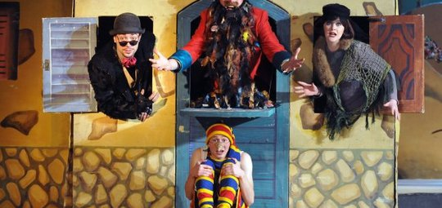
Сказка про деревянного мальчика Буратино.

Slide 21
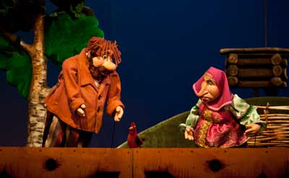
Как Иван ходил Курочку Рябу искать.

Slide 22
В современном мире театральные живые произведения важны как никогда. Учитывая современный технологический прогресс мы начинаем забывать о истинной человеческой культуре, которая развивалась и набиралась опыта гораздо дольше, чем цифровое пространство. Поэтому нам несомненно есть чему поучиться в стенах театра.

Slide 23
Театральные зрители, посещающие театры на протяжении многих лет, так вдохновляются сюжетом и постановкой спектаклей, что говорят: «Порой увиденное настолько воодушевляет и изумляет, что создается чувство, будто у тебя за спиной вырастают крылья!».

Slide 24
Не забудьте посетить эти театры.
Желаем приятного просмотра!

